Slide 1

Notes:
Da ble Sirken etablert. Vi skal gjøre «ombruk i praksis»

Slide 2
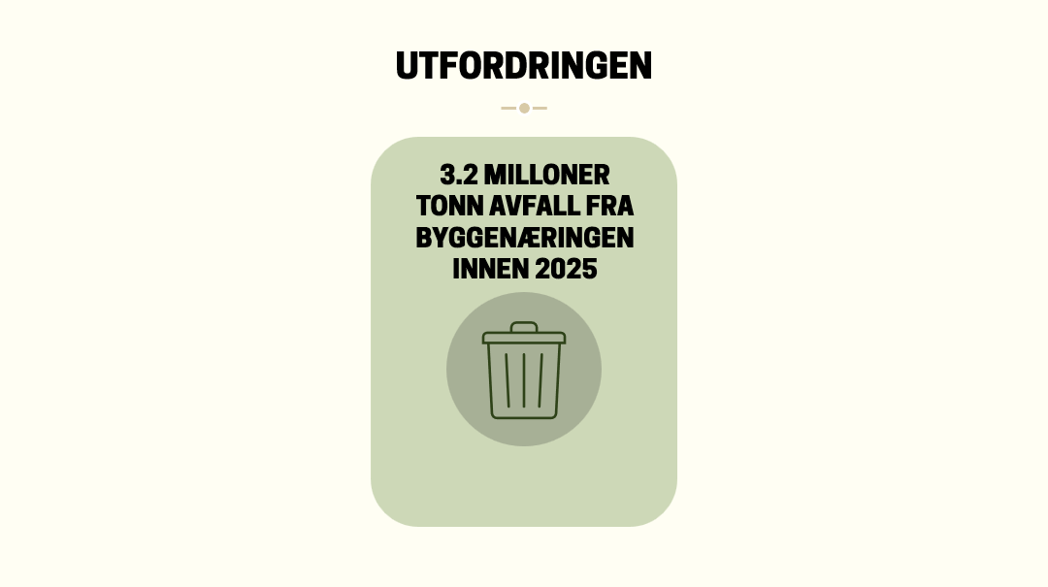
Notes:
Så ble vi dratt inn i en samarbeidsgruppe
Diskusjon; byggebransjen vil generere 3,2 mill tonn avfall i 2025
Og stor andel av dette er gode varer som går direkte som avfall

Slide 3
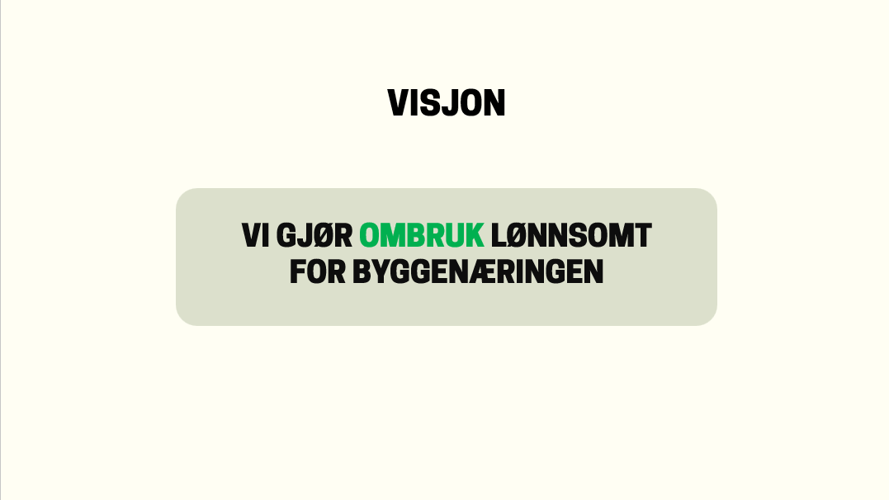
Notes:
Vår visjon;
La oss gjøre ombruk lønnsomt for byggenæringen

Slide 4
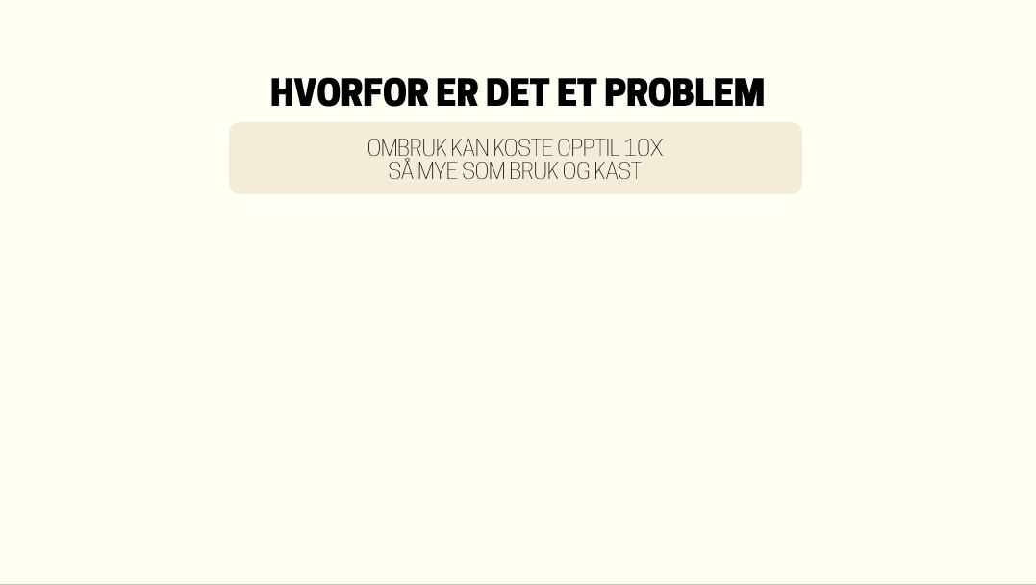
Notes:
Men hvorfor er det et problem i dag, og hvorfor jobber vi ikke med ombruk?

Slide 5
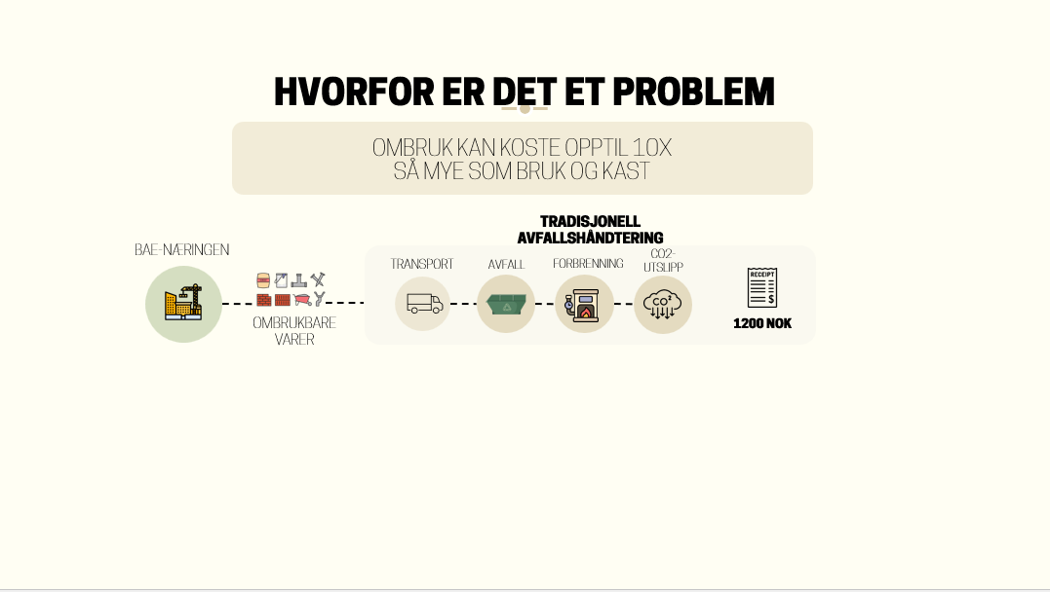
Notes:
Tradisjonell avfallshåndtering; transport, kast, forbrenning, co2utslipp

Slide 6
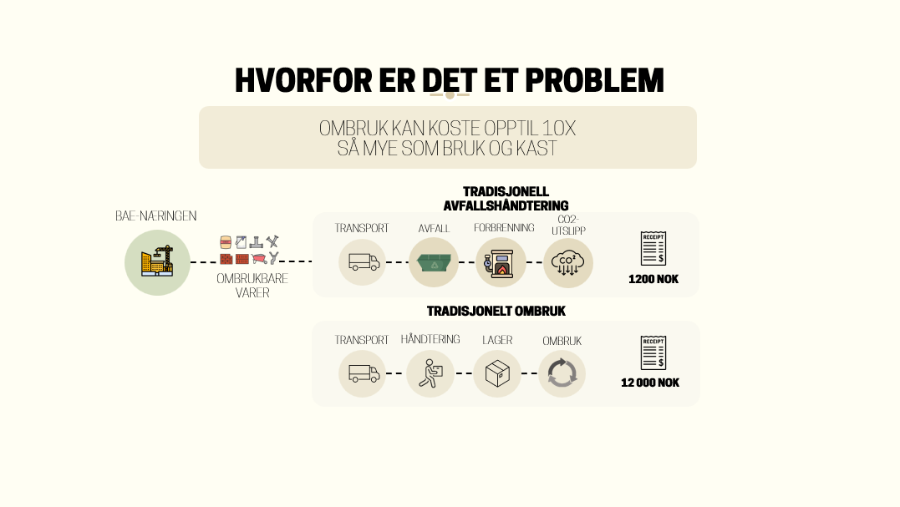
Notes:
Dersom man skal jobbe med ombruk;
transport, manuell håndtering, lager og lagerkostnad, administrasjon og salg av varen. Det er kostbart det
Og tro det eller ei; Det mest tungvindte og det bransjen hater mest er SALG

Slide 7
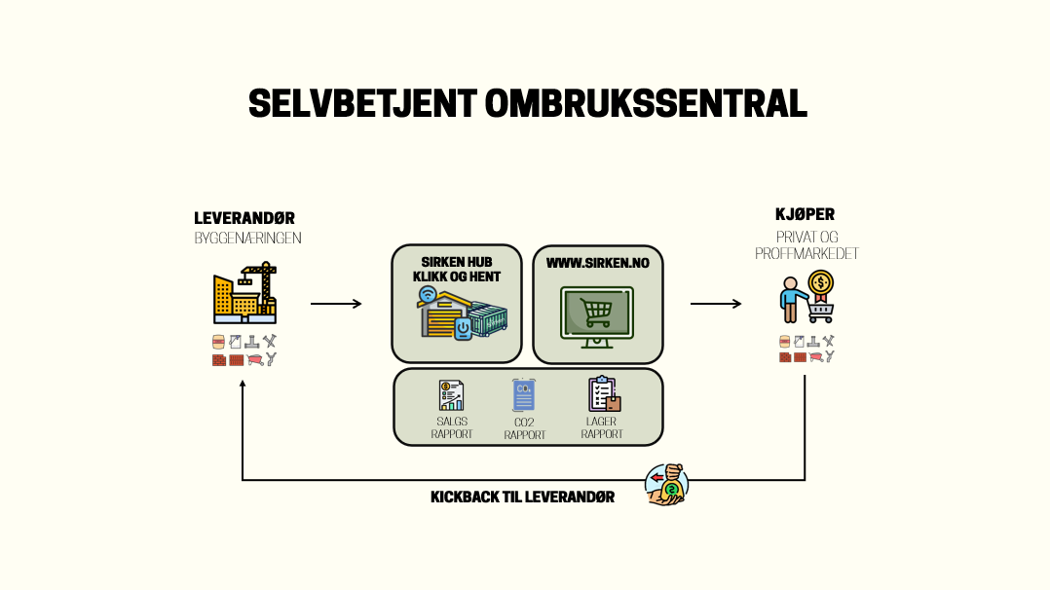
Notes:
Selvbetjent ombrukssentral
Effektivisert vareflyt inn og selvbetjent kjøp av varer

Slide 8
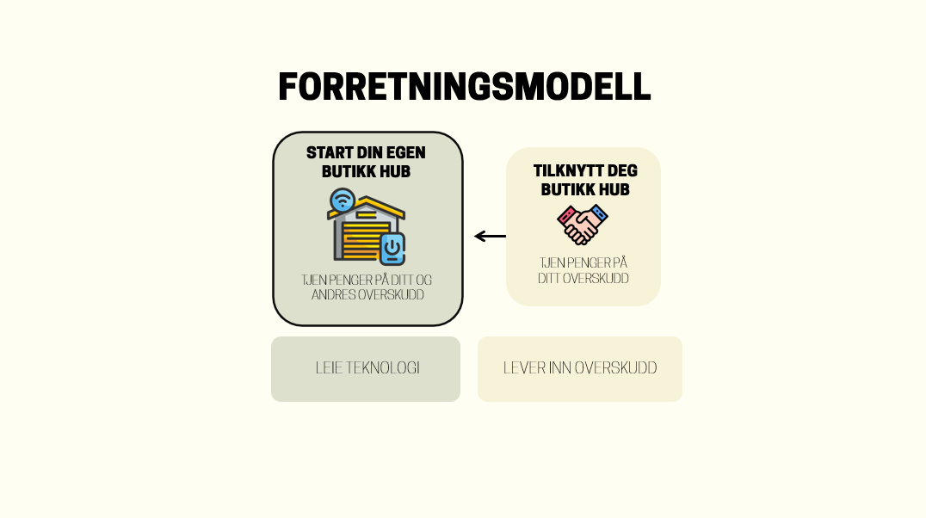

Slide 9
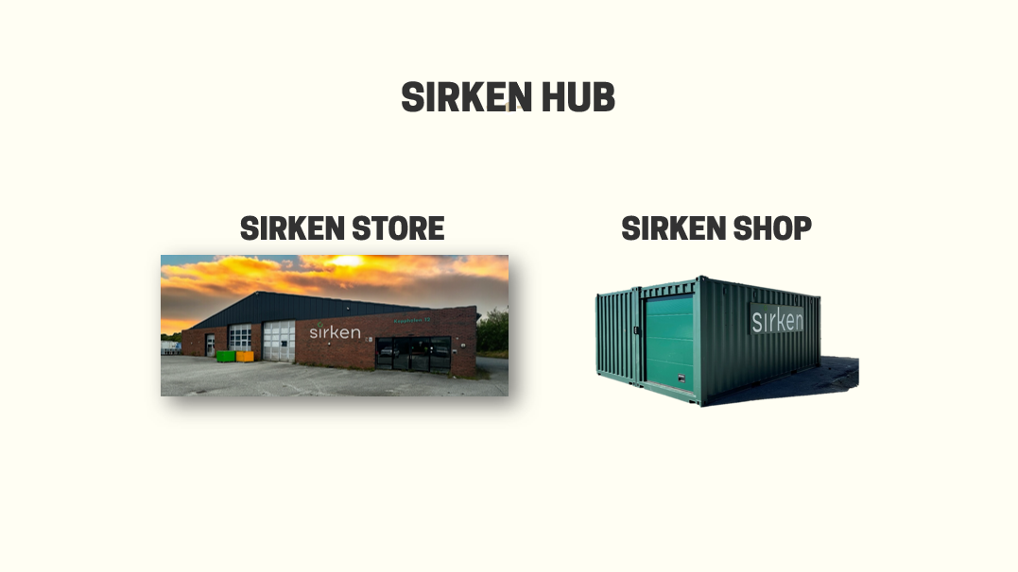

Slide 10
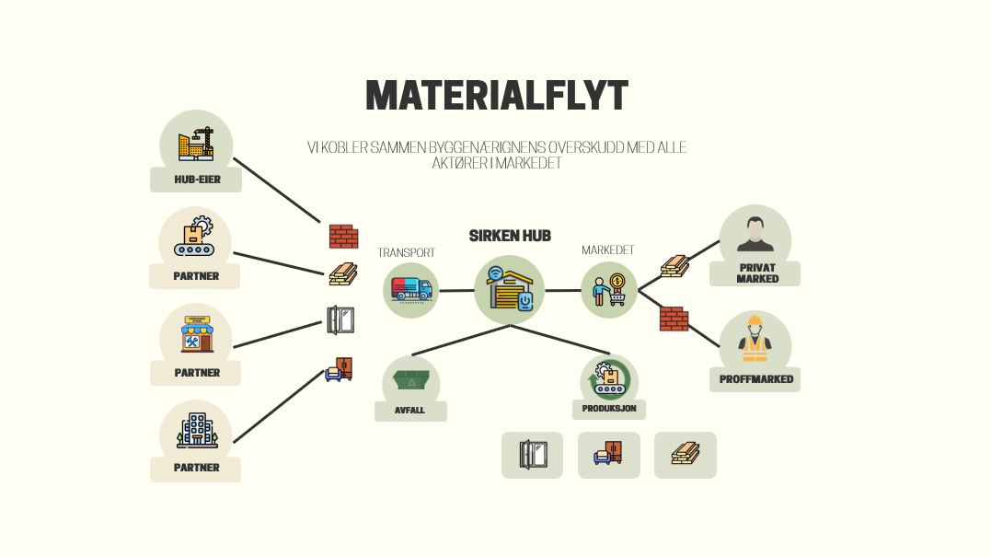

Slide 11
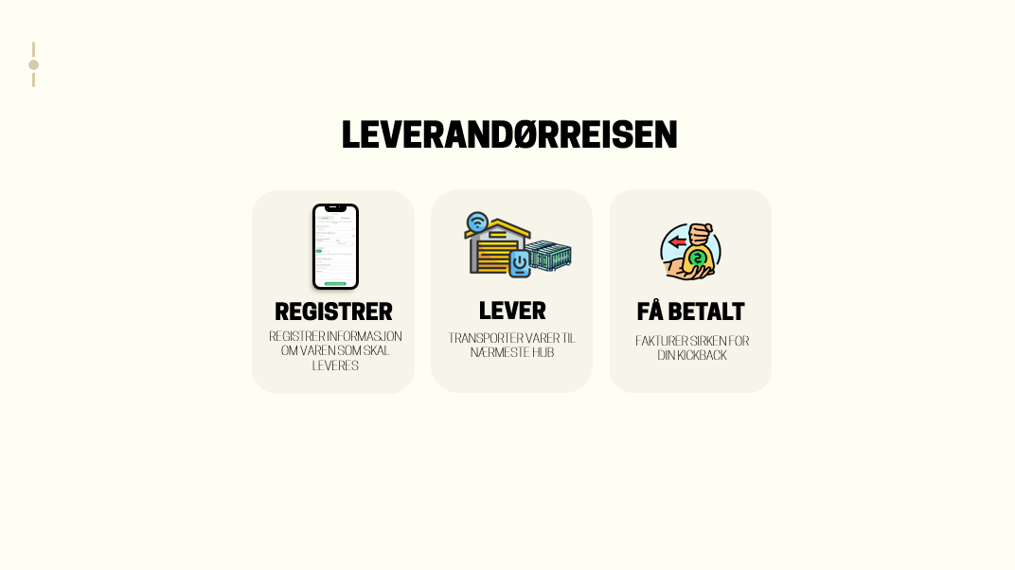

Slide 12
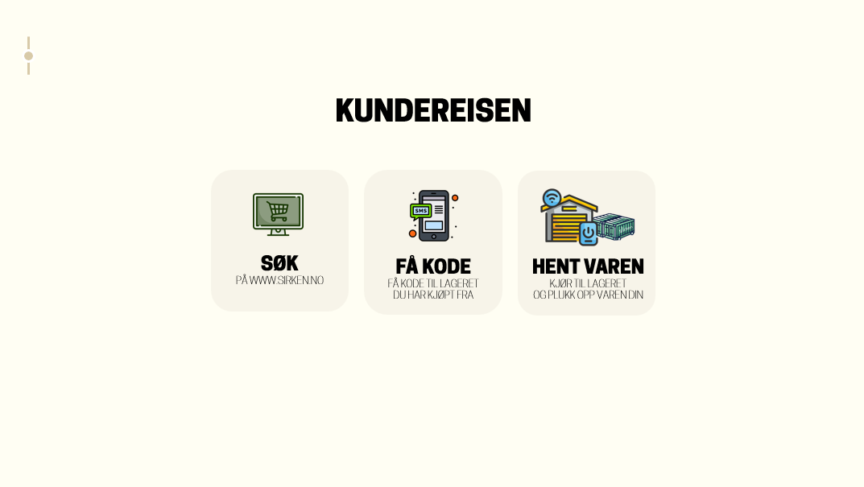

Slide 13
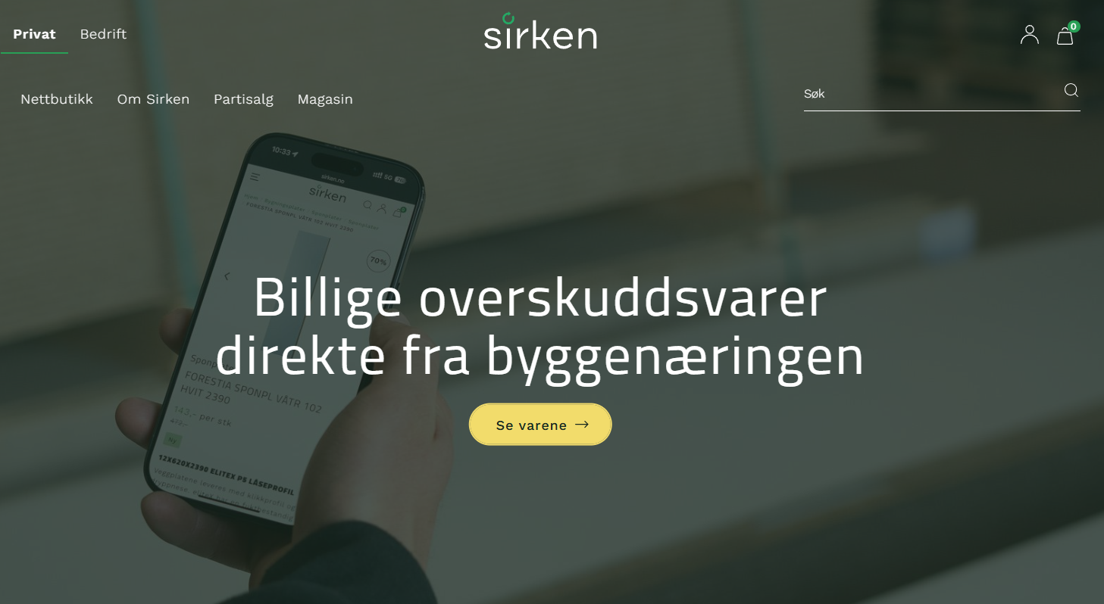

Slide 14
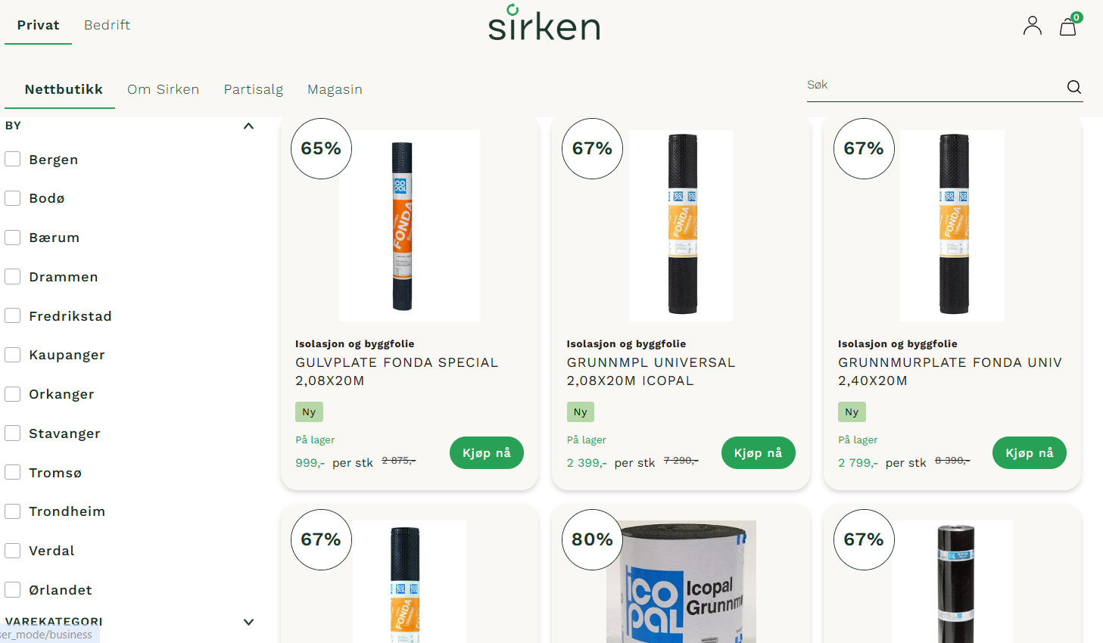

Slide 15
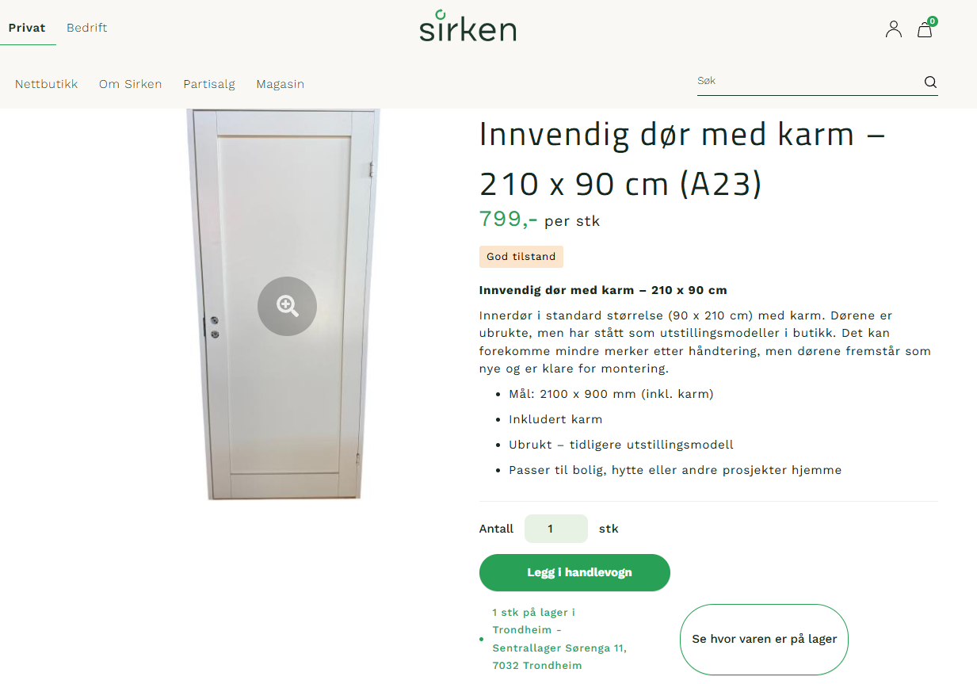

Slide 16
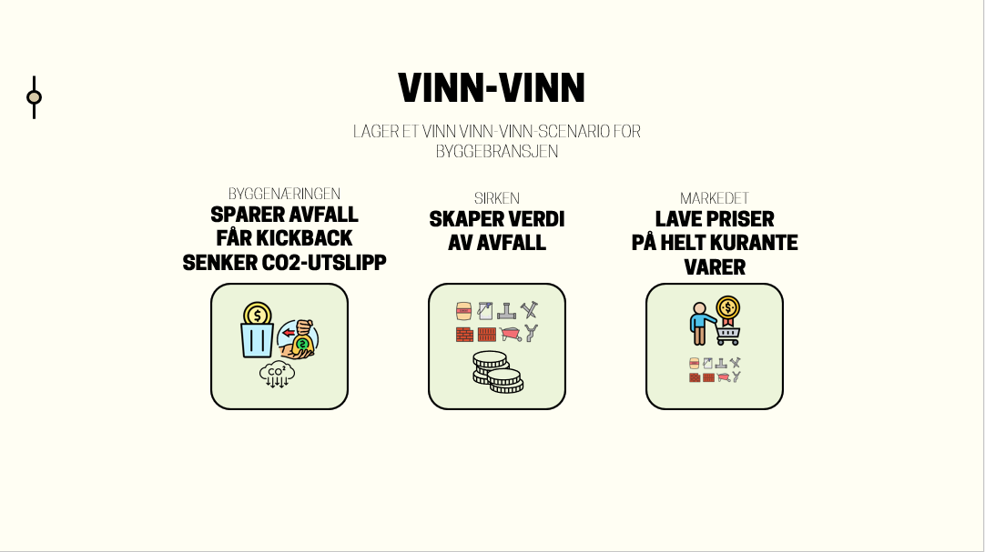

Slide 17
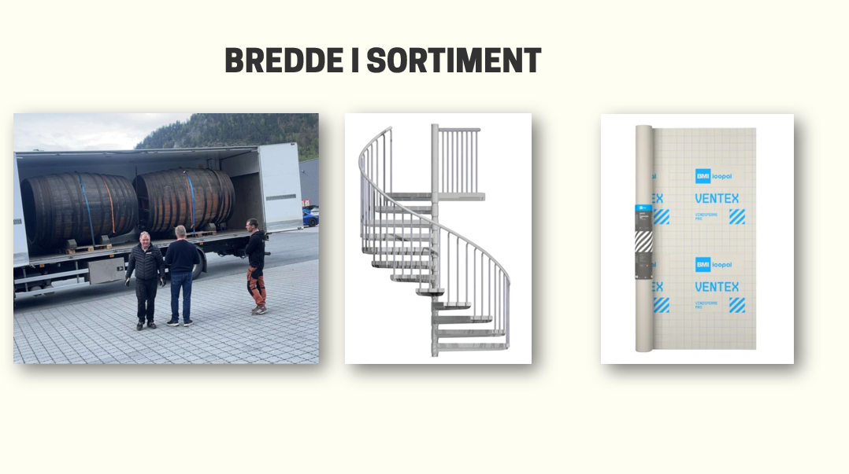
Notes:
Hele sortimentet
Alt fra tønner til ny vindsperre

Slide 18
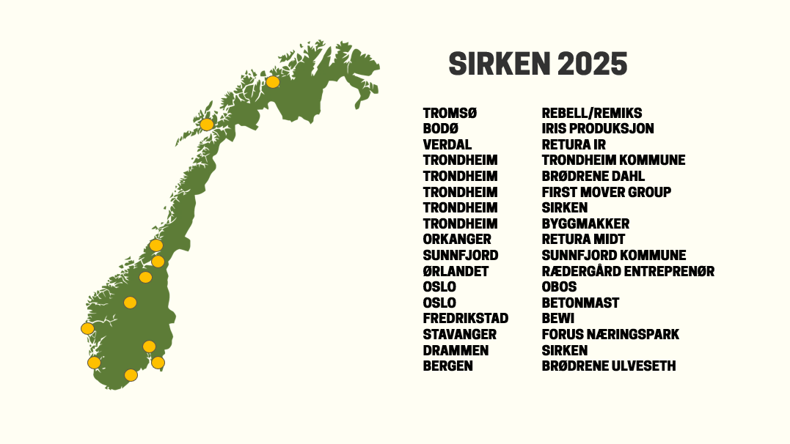

Slide 19
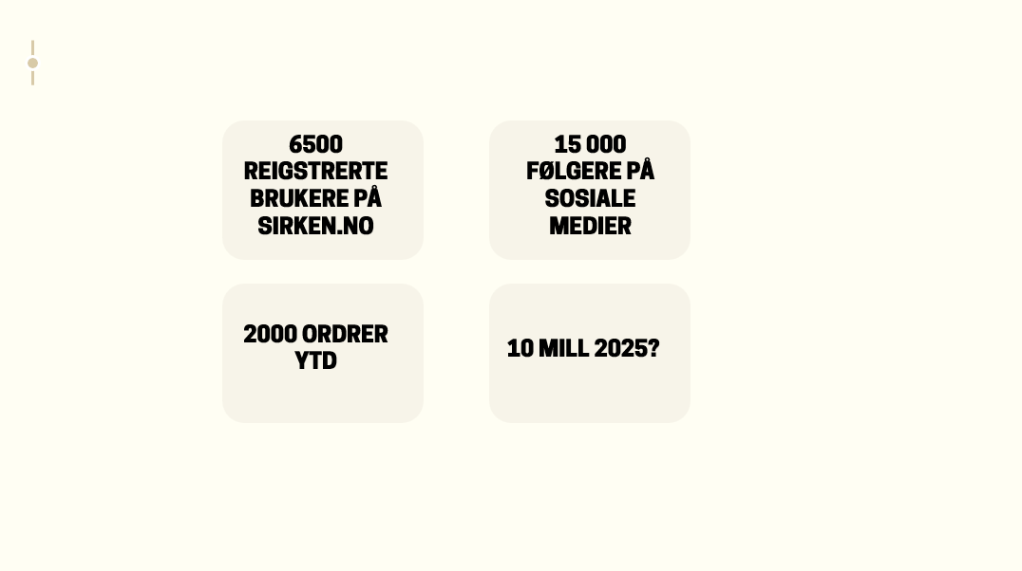

Slide 20
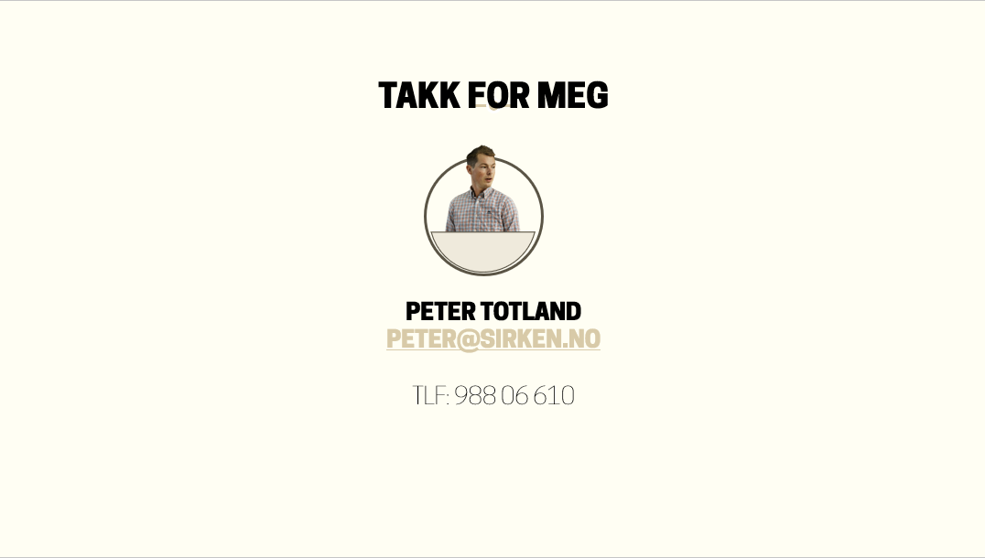
Notes:
Takk for meg

